Slide 1
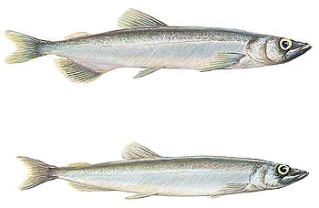
Uppgjör síðustu loðnuvertíðar og útlit með veiðar í nánustu framtíð
Ráðstefna FÍF 11. október 2024
Birkir Bárðarson

Slide 2
Aflaregla - Yfirlit
Markmið að skilja eftir að minnsta kosti 114 000 t (=B_{lim}) til hrygningar (escapement strategy). Stofnmat byggist á bergmálsmælingum.
Upphafsaflamark fyrir komandi fiskveiðitímabil er ráðlagt í nóvember-desember byggt á mati 1 og 2ja ára ókynþroska loðnu í haustleiðangri.
Milliaflamark er ráðlagt að hausti byggt á stofnmati kynþroska loðnu í haustleiðangri sama ár.
Lokaaflamark er ráðlagt í janúar/febrúar byggt á stofnmati loðnu í haust- og vetrarleiðöngrum.
Notes:
The initial (preliminary) quota follows a simple forecast that is based on the relation between historic observations of age 1 and 2 juvenile abundance from the acoustic autumn surveys and the corresponding final TAC’s nearly 1½ year later. This was done in ICES NWWG 2016 to set the initial quota for the fishing season 2016/17. Figure shows this relation and the associated precautionary initial quota (blue line).
The intermediate and final TAC’s are set so that there is at least 95 % probability that there will be 150 000 t (=B_{lim}) of mature capelin left for spawning at the spawning time (15 march). This was done for the first time in 2015/2016 by the Icelandic Marine Research Institute and was not evaluated by ICES.
These methods were endorsed by the benchmark working group WKICE in 2015. See WKICE (ICES, 2015) and the Stock Annex for the capelin in the Iceland-East Greenland-Jan Mayen area.
Previously, (since early 1980s) escapement strategy, leaving 400 thousand t to spawning was not endorsed by the benchmark working group WKSHORT 2009.

Slide 3
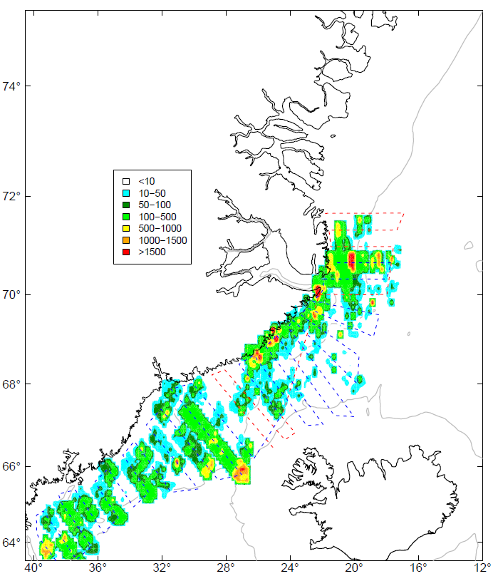
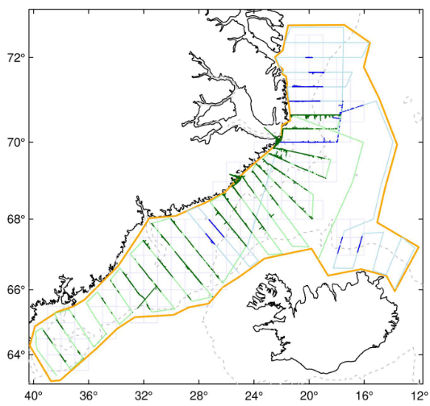
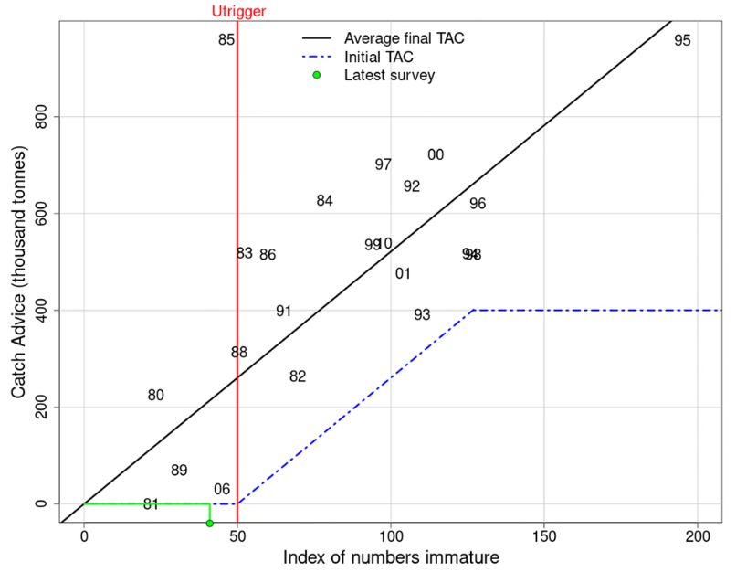
Haustleiðangur 2022
Veiðistofn = 763 þús. tonn
Milliaflamark 2022/2023 = 218 400 tonn
Ókynþroska = 41 Milljarður
Upphafsaflamark 2023/2024 = 0 t

Slide 4
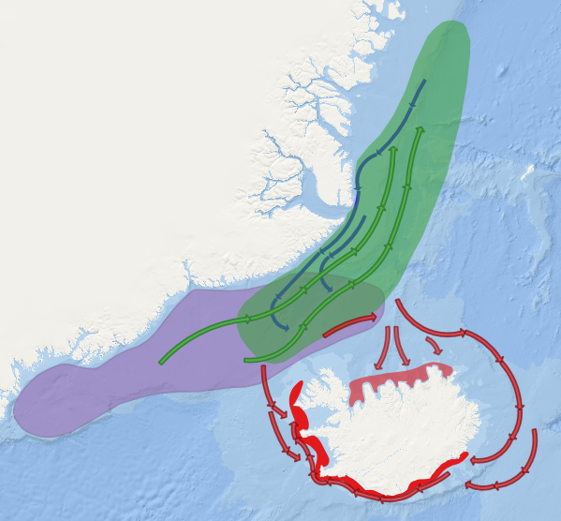
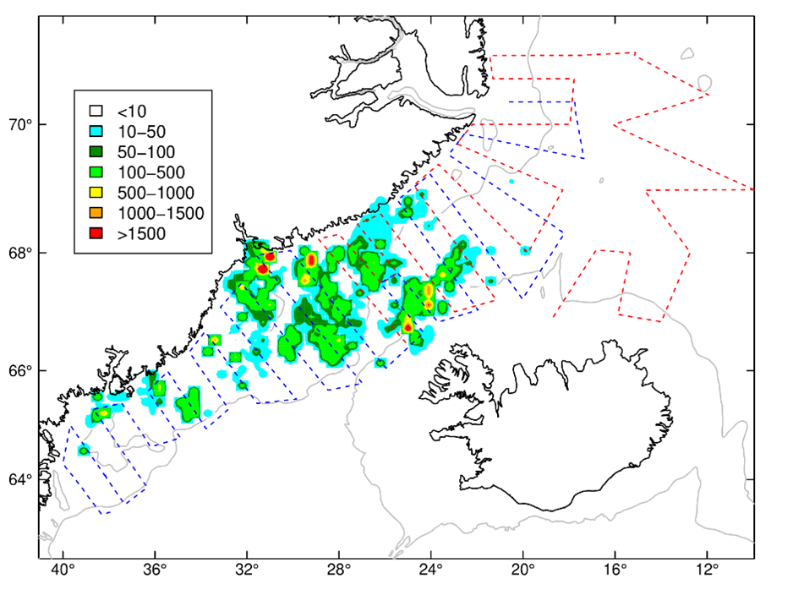
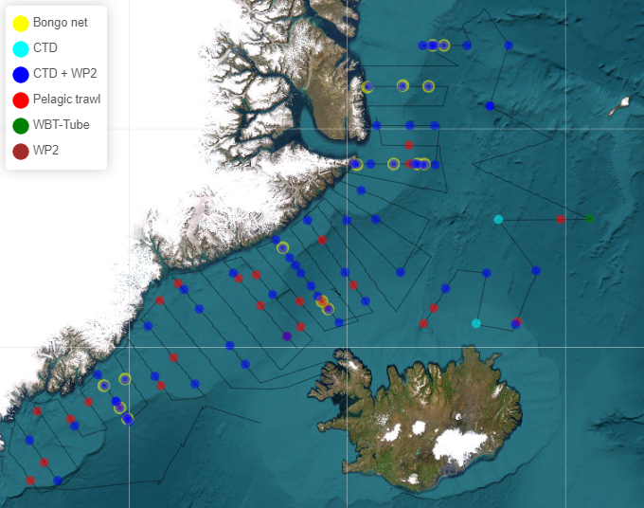
Haustleiðangur 2023
Veiðistofn = 324 þús. tonn
Milliaflamark 2023/24 = 0 tonn
Ókynþroska = 48 Milljarðar
Ráðgjöf um upphafsaflamark 2024/25 verður gefið af ICES

Slide 5
Vetrarmælingar 2024

Slide 6
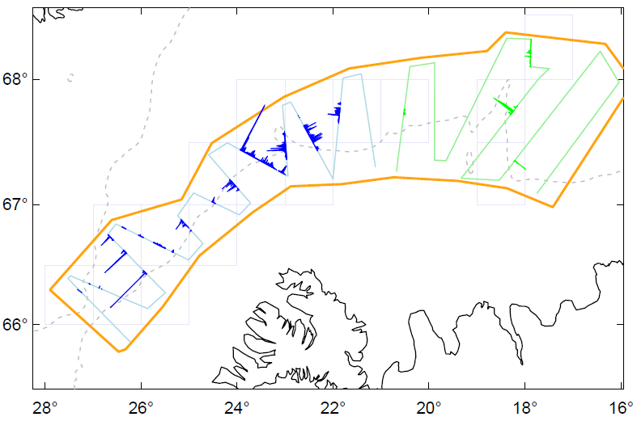
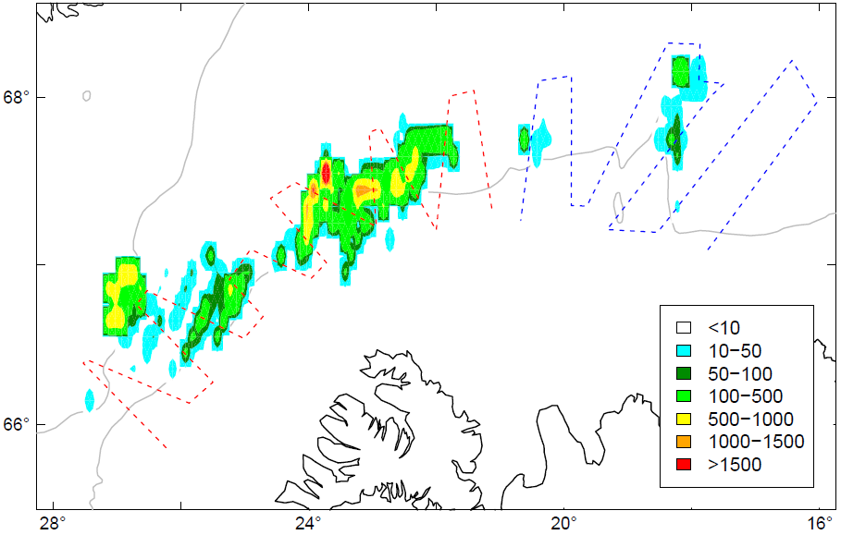
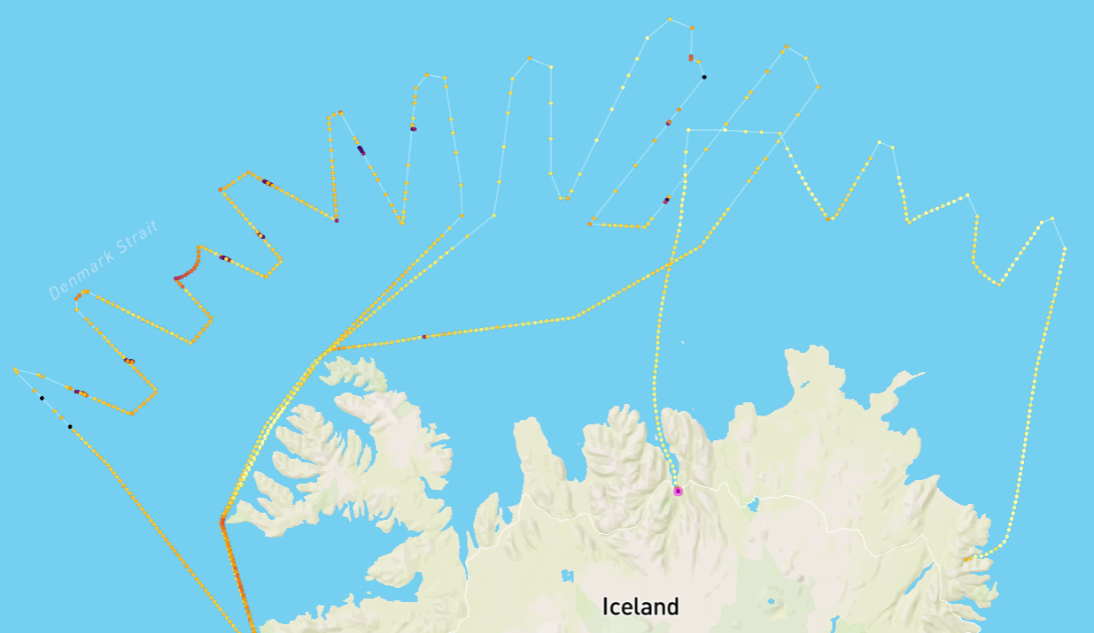
Desember 2023 Firsta yfirferð (9/12 – 13/12)
Könnun á veiðiskipi undanfari mælingar 2ja rannsóknaskipa
Mest af loðnu í Grænlandssundi.
Loðnu ekki að sjá austan Kolbeinsyjarhryggjar.
Rekís í Grænlandssundi og kynþroska loðna við ísinn.
Total B: 127.5
Veiðistofn: 66
SSN: 3.5

Slide 7
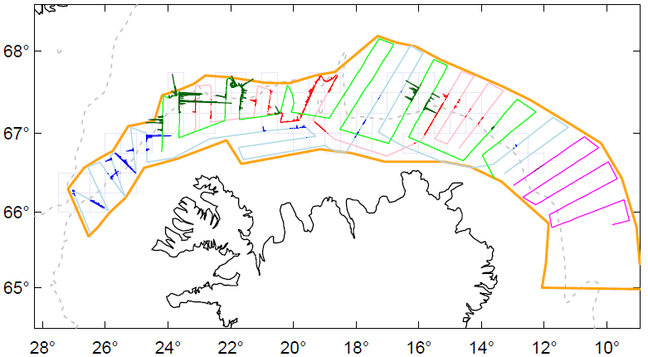
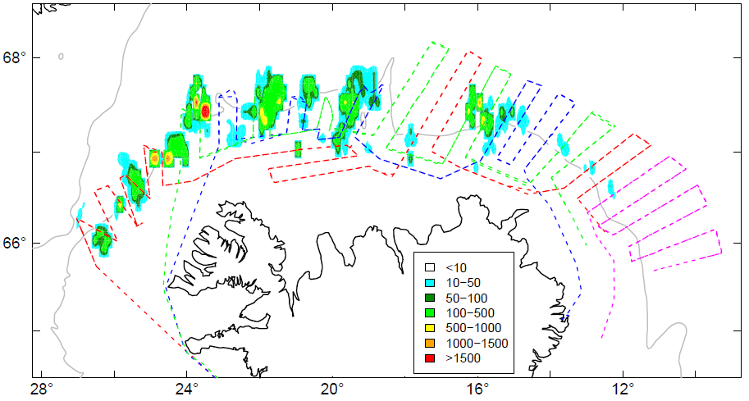
Janúar 2024 Önnur yfirferð (16/1 – 26/1)
Bergmálsmæling 4 skipa.
Loðnu ekki að finna að neinu marki norðan Langaness.
Mest magn út af Vestfjörðum.
Eitthvað af kynþroska loðnu að ganga austureftir.
Rekís í Grænlandssundi og kynþroska loðna við ísinn.
Total B: 114.9
Veiðistofn: 83.8
SSN: 4

Slide 8
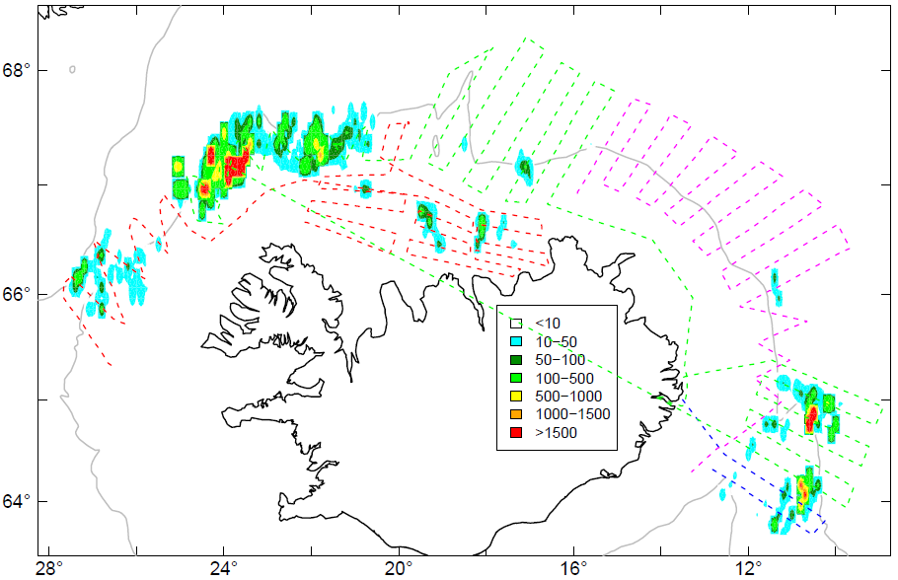
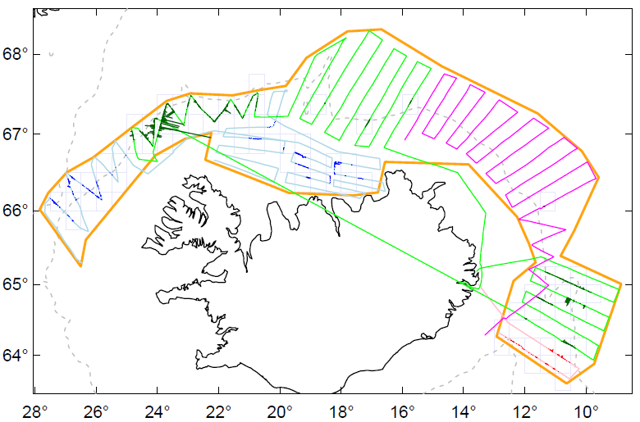
Febrúar 2024 3ja yfirferð (5/2 – 18/2)
Bergmálsmæling 4 skipa.
Loðna bæði í Grænlandssundi og suðaustur af Íslandi.
Rekís í Grænlandssundi og kynþroska loðna við ísinn þó þar hafi verið mest um ókynþroska loðnu.
Mælingarnar í austri studdar með leit veiðiskipa.
total B: 321.9
Veiðistofn: 134
SSN: 6.9

Slide 9
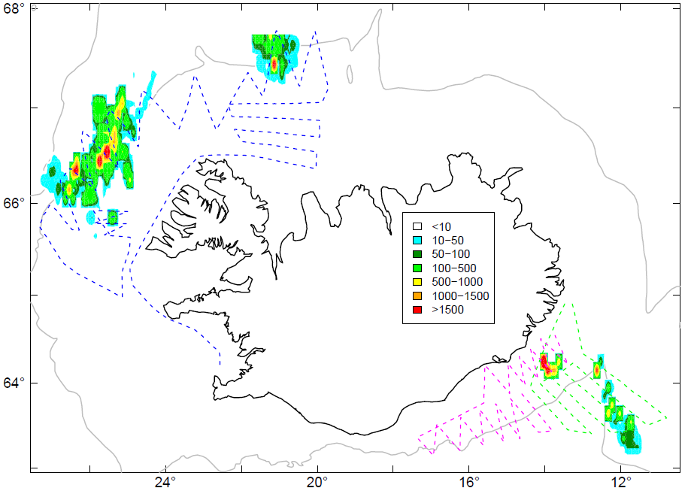
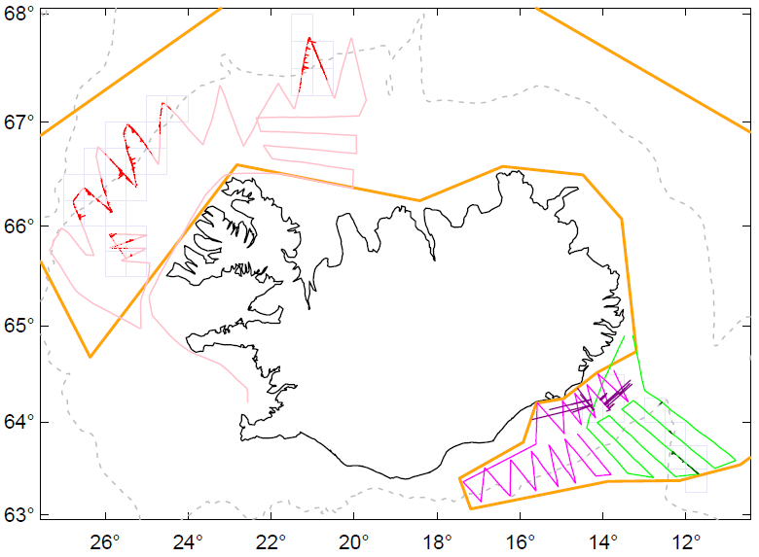
February 2024 4th coverage (22/2 – 29/2)
Acoustic stock measurement by 3 vessels.
Capelin in Denmark Strait and west of Kolbeinsey-ridge dominated by immature.
Signs of mature capelin migrating onto the shelf areas off Vestfirdir.
Mature capelin starting to migrate into the shelf areas SE of Iceland (sharing the region with herring).
Drift ice in Denmark Strait and some maturing capelin found by the ice edge.
Total B: 290.4
SSB: 189.9
SSN: 8
Immature N: 11.3
Immature B: 100.4

Slide 10
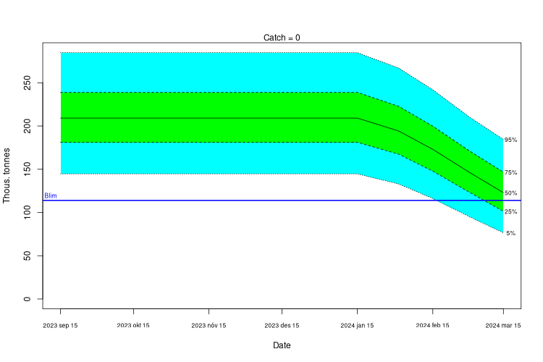
Framreiknuð stofnstærð febrúar 2024: Afli 0 tonn
Markmið að skilja eftir 114 000 t til hrygningar með 95% líkum
Ráðgjöf: 0 tonn

Slide 11
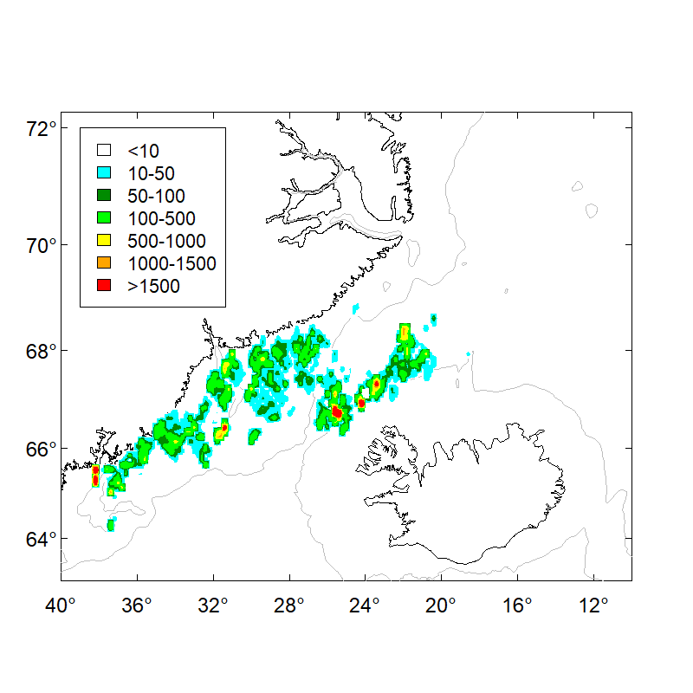
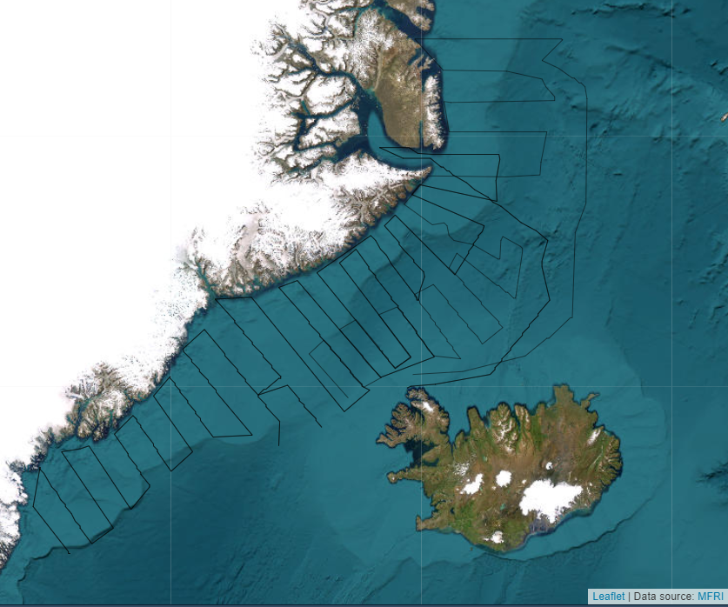
Haustleiðangur 2024
Veiðistofn = 307 þús. tonn
Milliaflamark 2024/25 = 0 tonn
Ókynþroska = 58.5 Milljarðar
Ráðgjöf um upphafsaflamark 2025/26 verður gefið af ICES

Slide 12
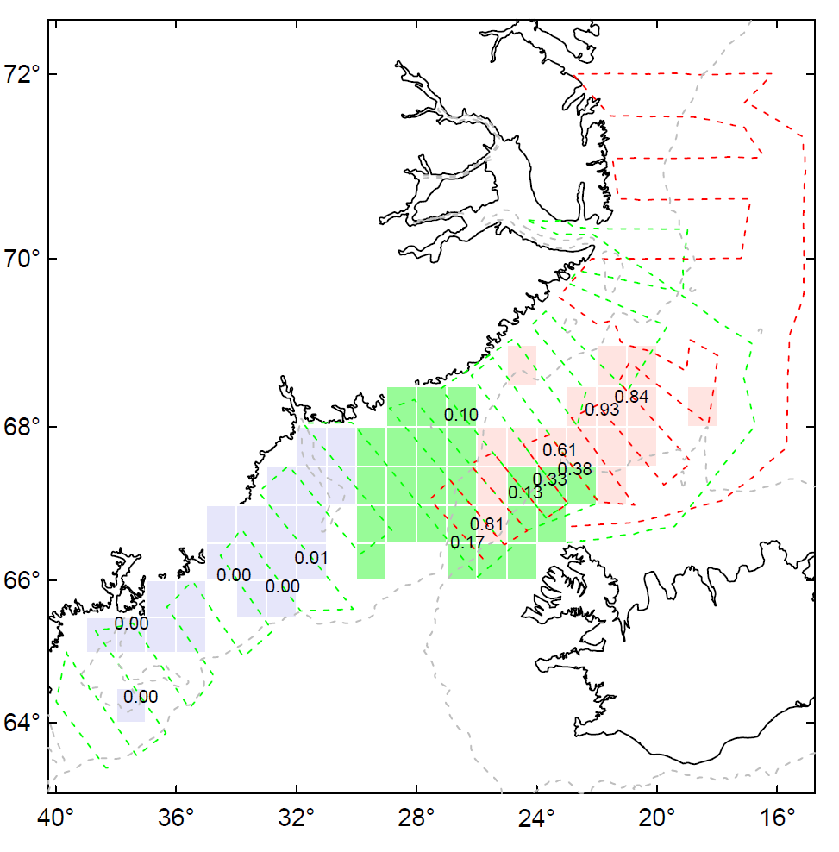
Hlutfall kynþroska

Slide 13
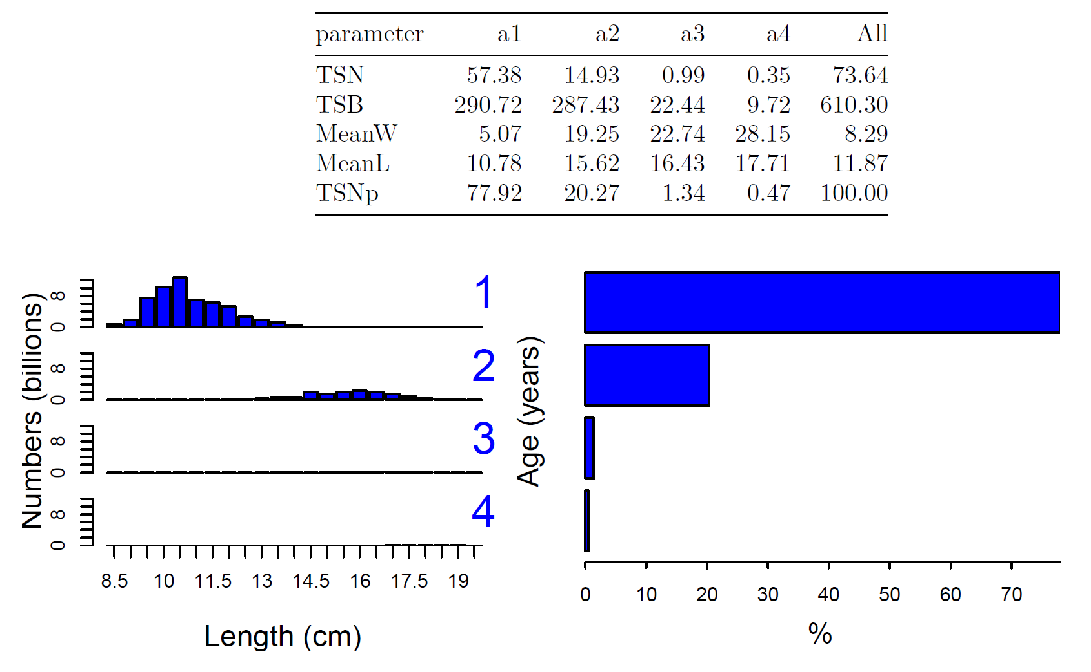
Stofnsamsetning: Heildarstofn

Slide 14
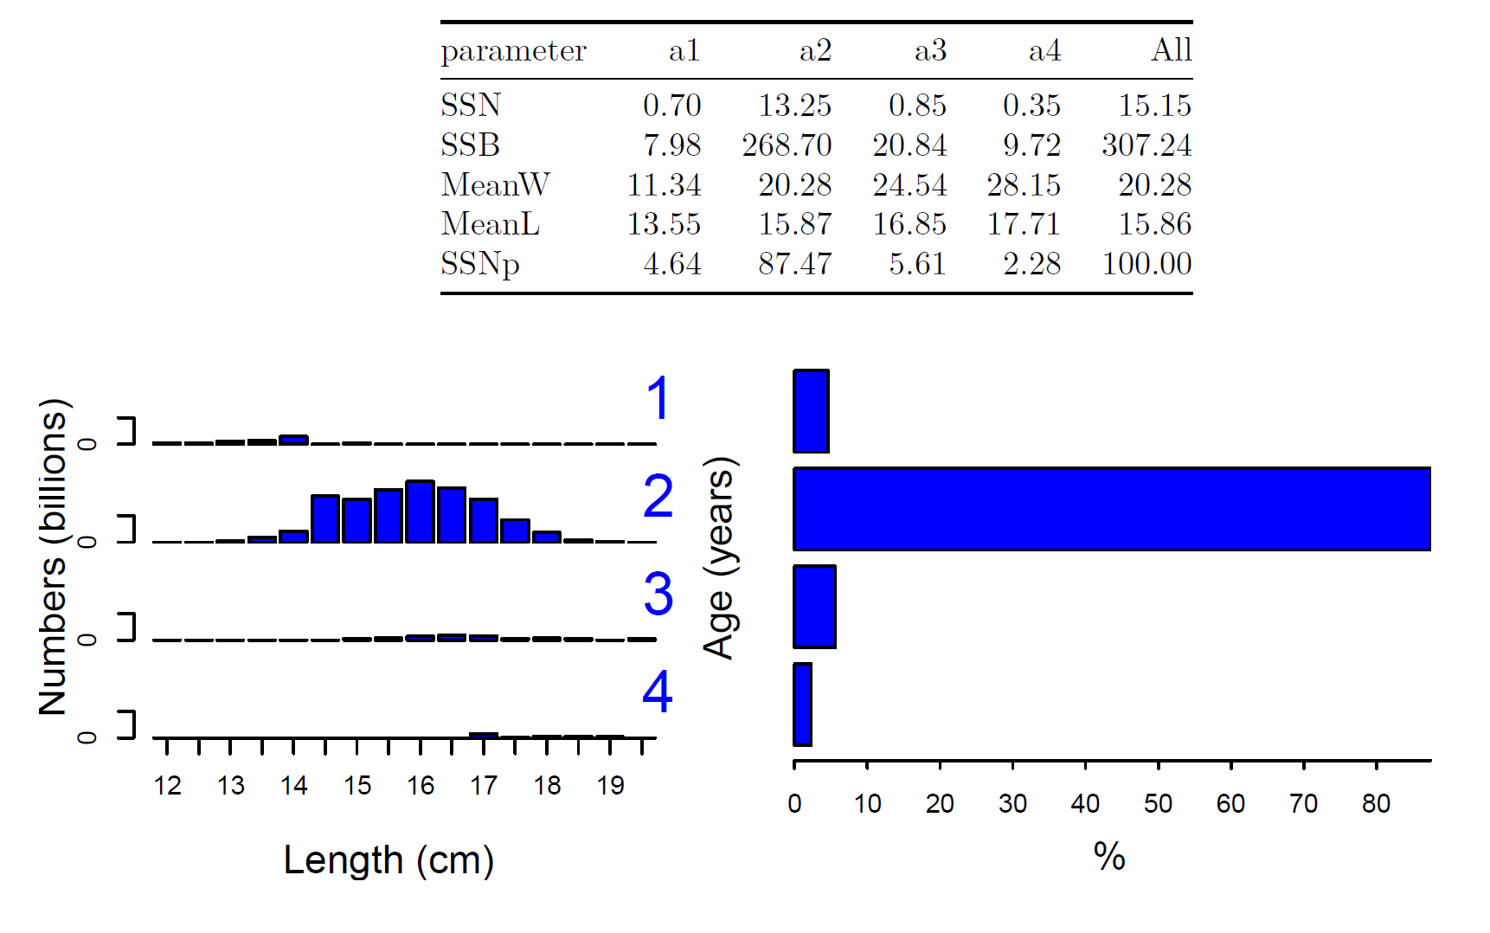
Stofnsamsetning: Veiðistofn

Slide 15
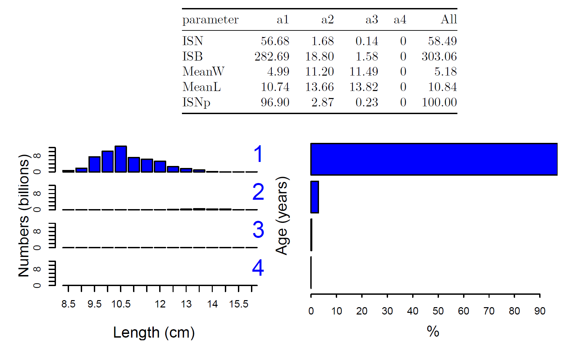
Stofnsamsetning: Ókynþroska

Slide 16
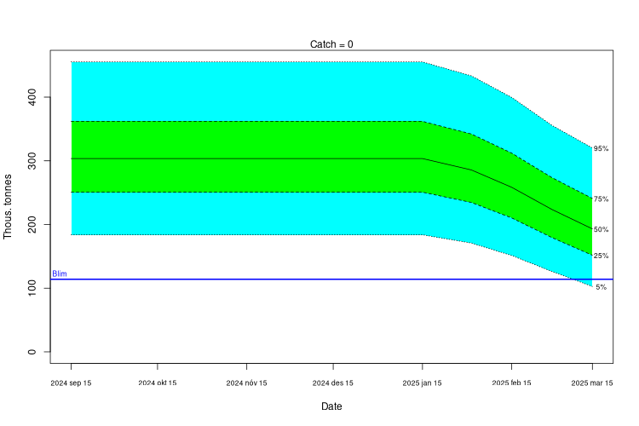
Stofnframvinda við engar veiðar
Markmið að skilja eftir 114 þús. t með a.m.k. 95% líkum
Ráðgjöf: 0 tonn

Slide 17
Ráðgjöf 2024/25: Afránslíkan

Slide 18
Afli og vísitölur

Slide 19
Nýliðunarvísitölur og framtíðarhorfur

Slide 20
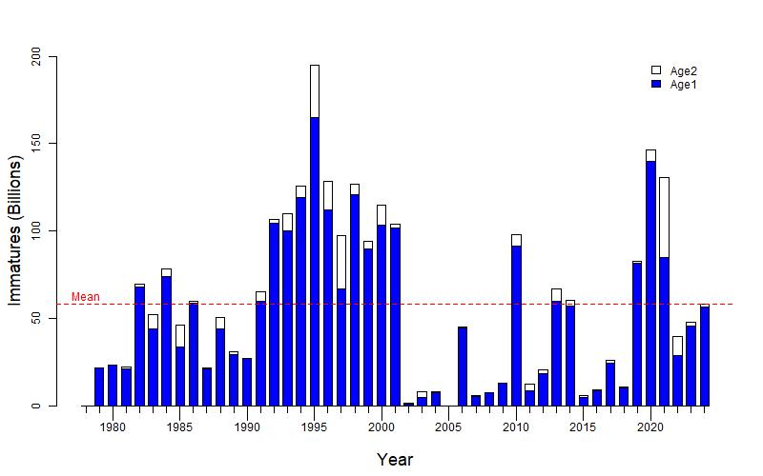
Aldurskipt nýluðunarvísitala haustmælingar

Slide 21
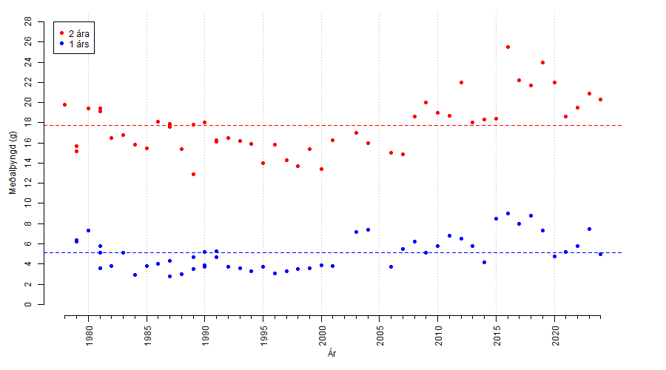
Meðalþyngd 1 og 2ja ára að hausti

Slide 22
Ungloðnuvísitala haust 2024
Ókynþroska = 58.5 Milljarðar
Ráðgjöf um upphafsaflamark 2025/26 verður gefið af ICES
Vænting um upphafsaflamark.

Slide 23
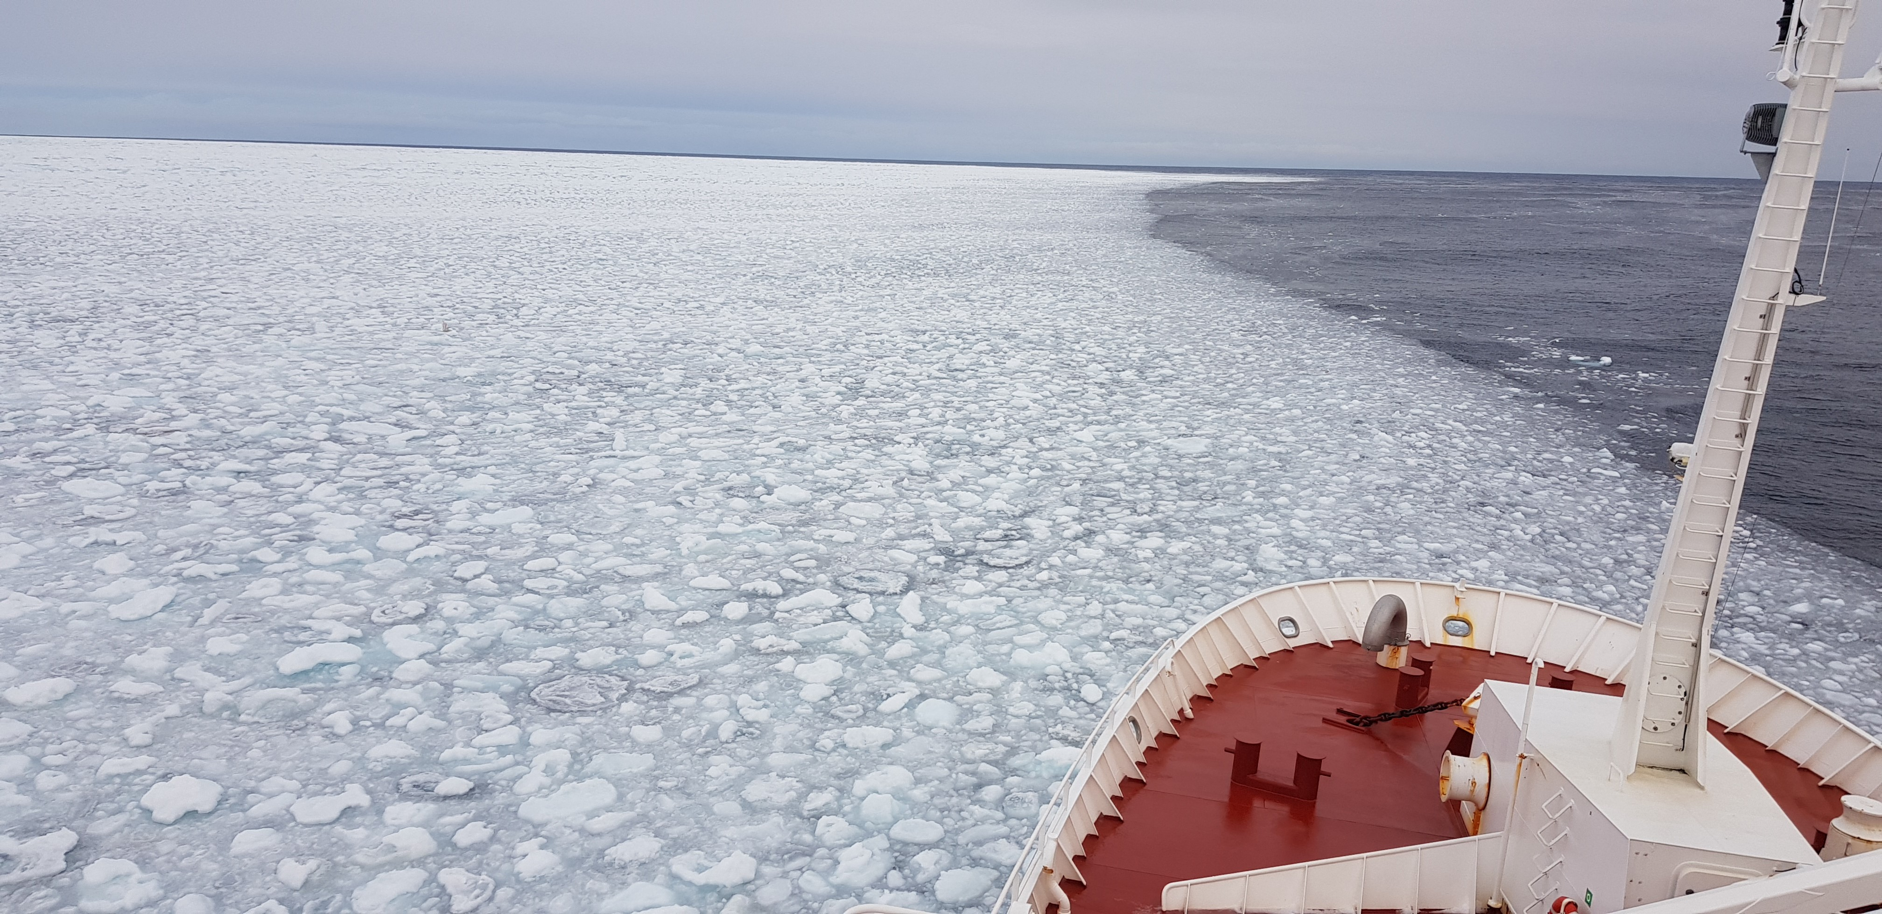
Takk fyrir!

